Slide 1
Изготовление цветов из ткани в технике «канзаши»
Педагог дополнительного образования
Садыкова Л.Ю.
ГБС(К)У школа №487 Санкт-Петербург

Slide 2
Цветы – украшение нашей планеты.Их любят все. Без цветов не обходится никакое торжество. Искусство изготовления цветов известно с давних времен. Сегодня мода на искусственные цветы вновь вернулась . Их стали использовать не только для отделки платья, но и для оформления интерьера.

Slide 3
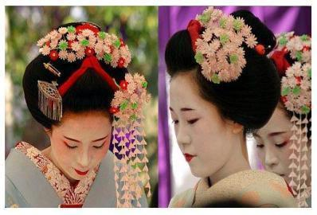
История возникновения канзаши
Родина этой техники как вы уже поняли - Япония. Искусству «Канзаши» около четырехсот лет. Примерно в 16 веке у японских красавиц появилась мода на столь сложные прически, что их требовалось как-то фиксировать. Для этого они использовали, прежде всего, шпильки. Именно этот парикмахерский аксессуар и дал название древнему искусству.

Slide 4
Изделия в технике «канзаши»

Slide 5
Канзаши украшения
Уже с давних времен девушки украшали свои волосы разнообразными заколками, ободками. Поэтому красиво украшенные волосы — это модно и стильно.

Slide 6
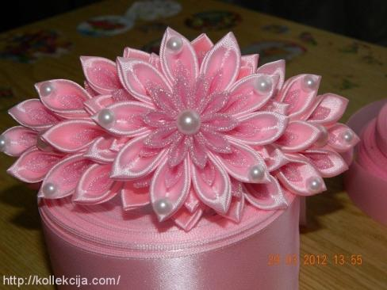
Работы мастеров канзаши

Slide 7
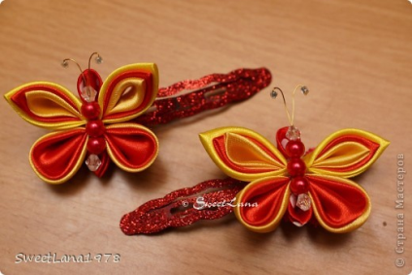
Украшения для волос

Slide 8
Картины в технике «канзаши»

Slide 9
Оборудование и материалы
Лоскутка тканей
Нитки швейные
Пуговицы
Иглы для ручного шитья
Ножницы

Slide 10
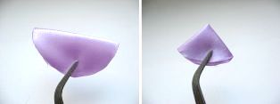
Круг сгибаем пополам, и ещё раз сгибаем пополам.

Slide 11
Прошиваем край прямыми стежками, стягиваем ткань; не отрывая нитку нанизываем следующий подготовленный круг и опять стягиваем. Так делаем со всеми заготовками. Получаем цветок.

Slide 12
Пришиваем бусинку или пуговицу в качестве сердцевины. Готовый цветок пришиваем к резинке для волос или приклеиваем к браслету.

